Slide 1




MERATS
MUNI studie podpory zotavení
v hrudní chirurgii C2_1/2023
T. Horváth CHK FN a LF MU Brno

Slide 2
Optimalizace péče o pacienta k resekci plic
C1 _ 9/2022
Smlouva čtyř akademických nemocnic
LF MU 12/2022
C2 _ 1/2023

Slide 3
DIALOG a POLYLOG
konstruktivní
neutrální
destruktivní
^{dialegomai - rozvažovat}
polylegomai - „myslet všemi směry“

Slide 4
LOBBY
farmacie – průmysl – kariéra
sociologie – politika
^{Ben Goldacre Bad Pharma 2012}
Pavel Šafr Češi mezi pravdou a lží 2022

Slide 5
CONSILIENCE
Unity of Knowledge
^{Edward O. Wilson 1998}
RESILIENCE
Pathways to Resilience Across Cultures and Context
^{Jo Boyden, Gillian Mann 2005}

Slide 6
Různost legitimních řešení
identických položek
ERAS protokolu ESTS
EJCTS 55 (2019)91-115

Slide 7
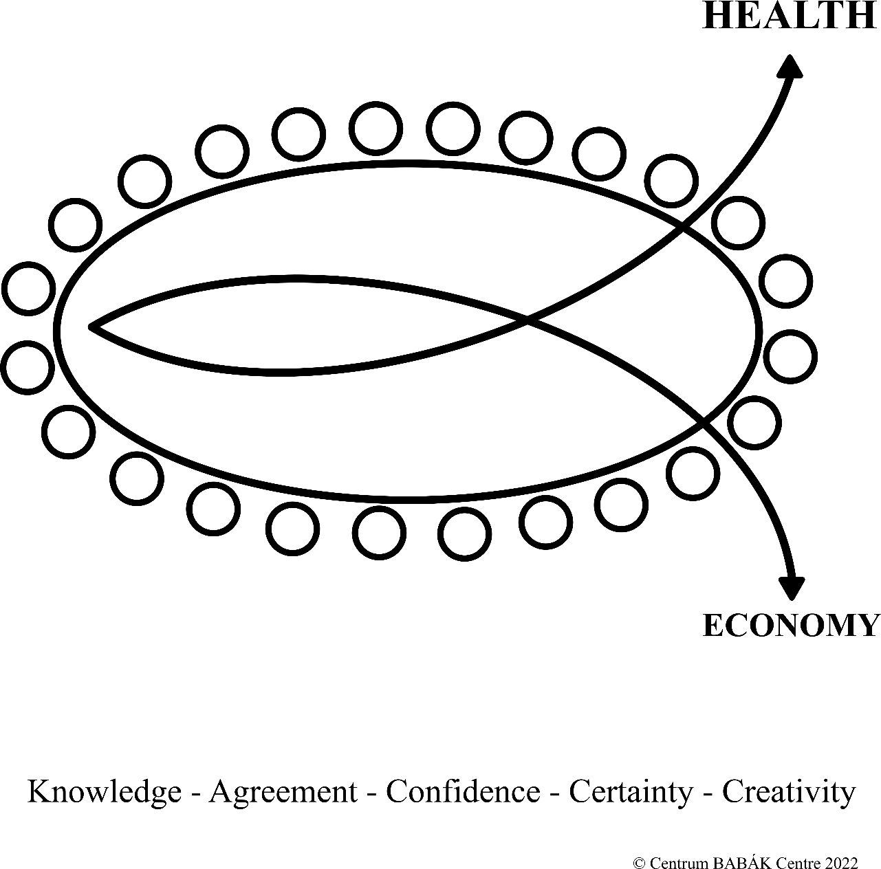

Slide 8
OPTIMALIZACE PÉČE O PACIENTA
K RESEKCI PLIC
C3 9. 6. 2023
UKB B11/334
ANALÝZA VYBRANÝCH POLOŽEK PROTOKOLU

Slide 9
OPTIMALIZACE PÉČE O PACIENTA
K RESEKCI PLIC
C3 9. 6. 2023
UKB B11/334
ANALÝZA VYBRANÝCH POLOŽEK PROTOKOLU

Slide 10
